Slide 1
Mĩ thuật
GIÁO VIÊN :Phạm Thi Hồng Thủy

Slide 2
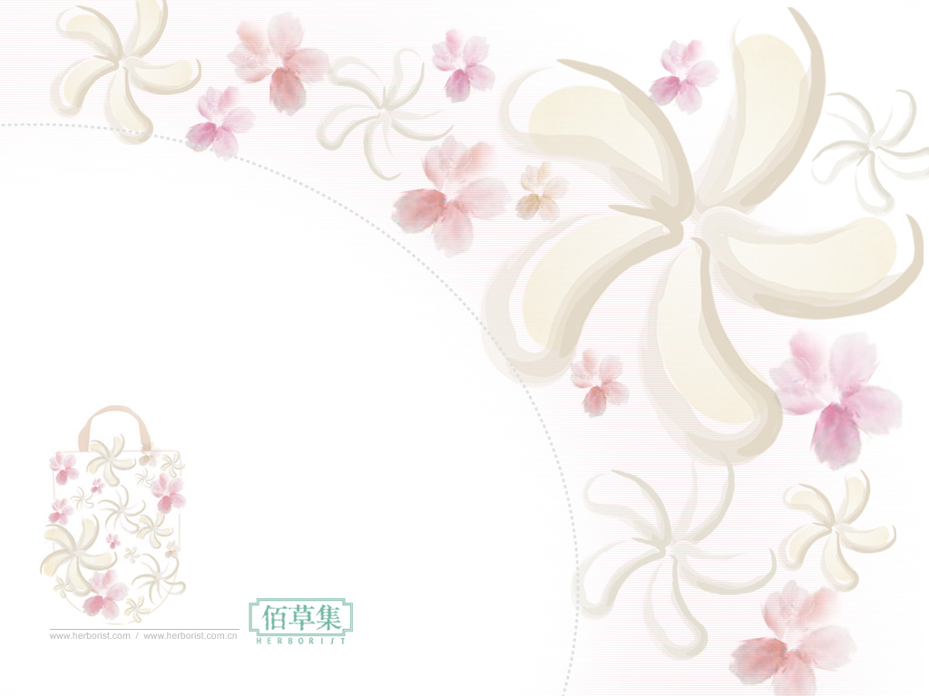
CHỦ ĐỀ
Sáng tạo cùng hình vuông, hình tròn,hình tam giác

Slide 3
Chủ đề
Sáng tạo cùng hình vuông, hình tròn, hình tam giác
TRÒ CHƠI.
Thi vẽ nhanh từ hình vuông, hình tròn, hình tam giác các em hãy sáng tạo ra các hình ảnh mình thích

Slide 4
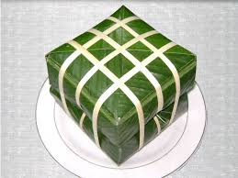
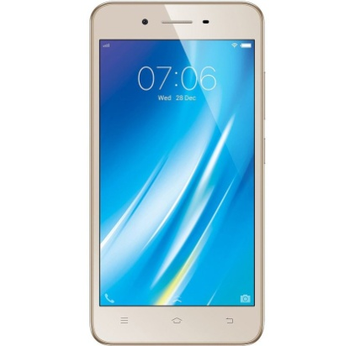
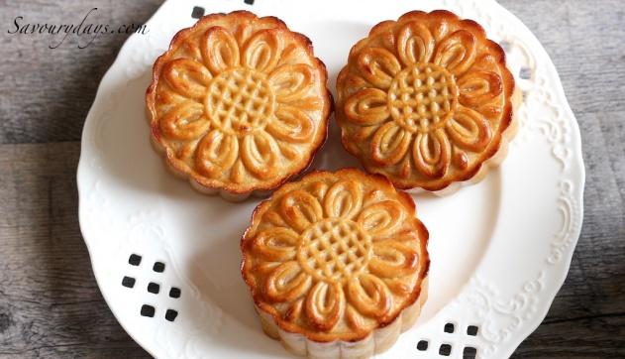
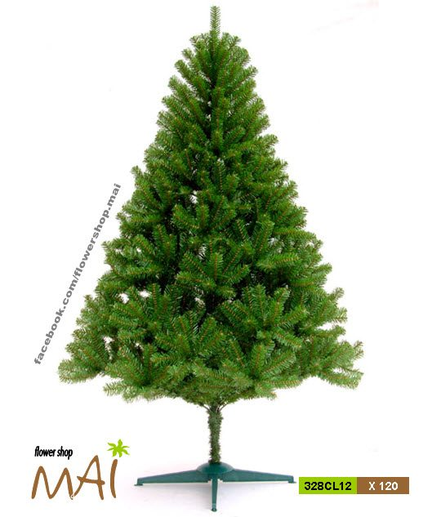
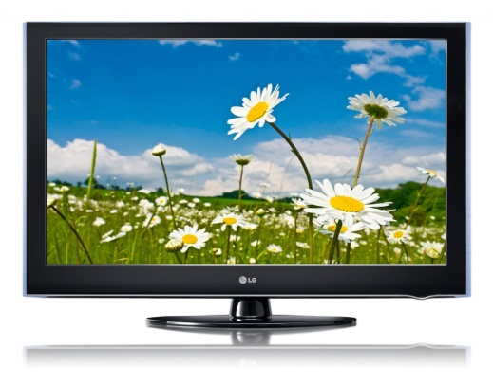
CHỦ ĐỀ
Sáng tạo cùng hình vuông hình tròn hình chữ nhật, hình tam giác

Slide 5
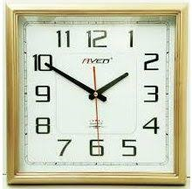
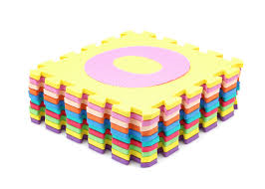
CHỦ ĐỀ
Sáng tạo cùng hình vuông hình tròn hình chữ nhật, hình tam giác

Slide 6
CHỦ ĐỀ
Sáng tạo cùng hình vuông hình tròn hình chữ nhật, hình tam giác

Slide 7
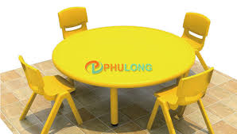
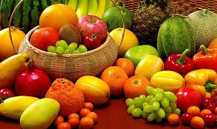
CHỦ ĐỀ
Sáng tạo cùng hình vuông hình tròn hình chữ nhật, hình tam giác

Slide 8
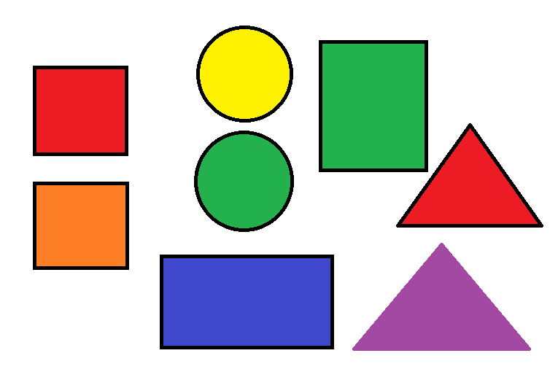
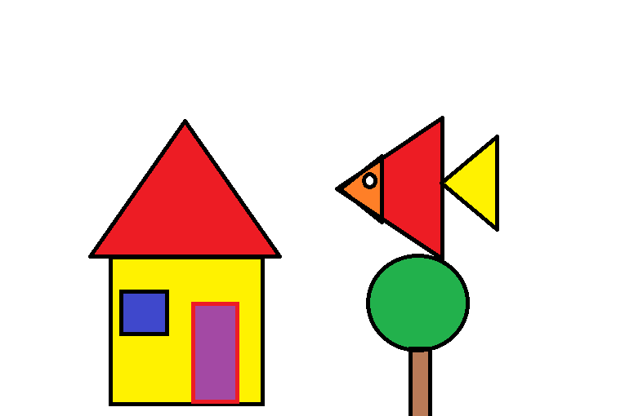

Slide 9
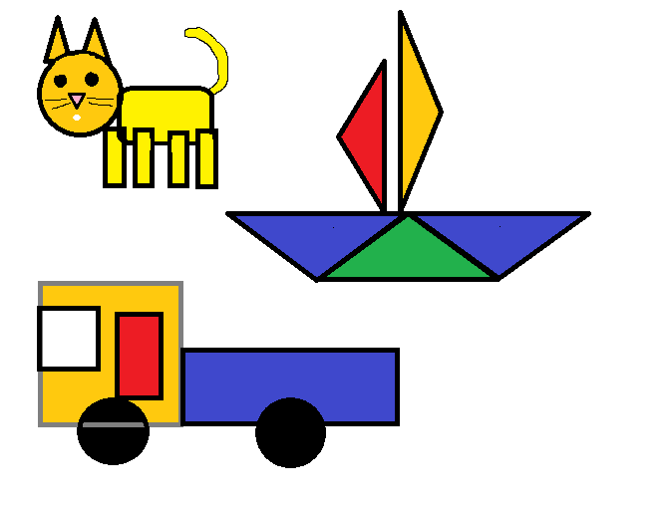

Slide 10
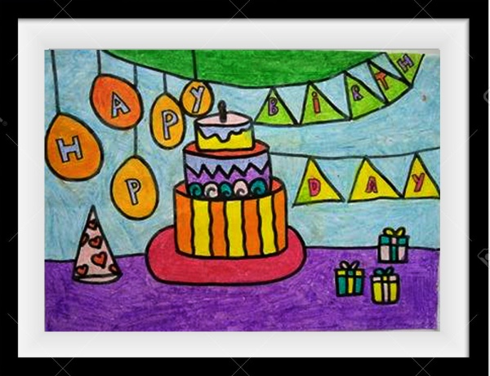

Slide 11
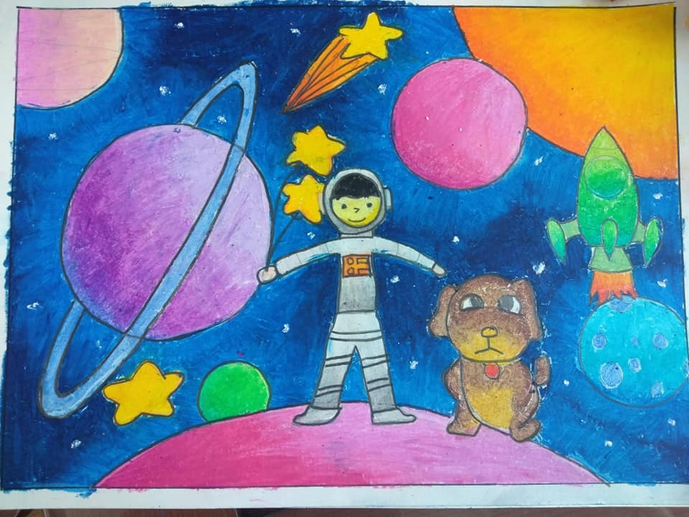
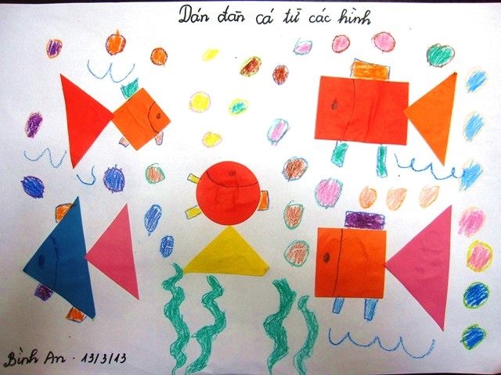

Slide 12
